Slide 1
Inductores y Motores de Corriente Continua
Tinkercad

Slide 2
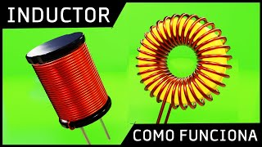
Inductores y Motores de Corriente Continua

Slide 3
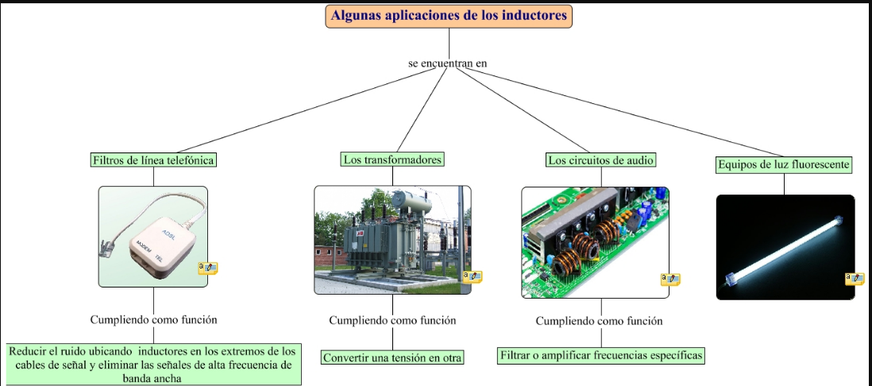
Inductor o Bobina: Aplicaciones
Como uno de los componentes pasivos básicos, los inductores tienen una rica historia en electrónica, desde arrancar motores hasta ayudar a suministrar energía a su hogar:
Almacén de energía.
Motores.
Filtros.
Sensores.
Transformadores.

Slide 4
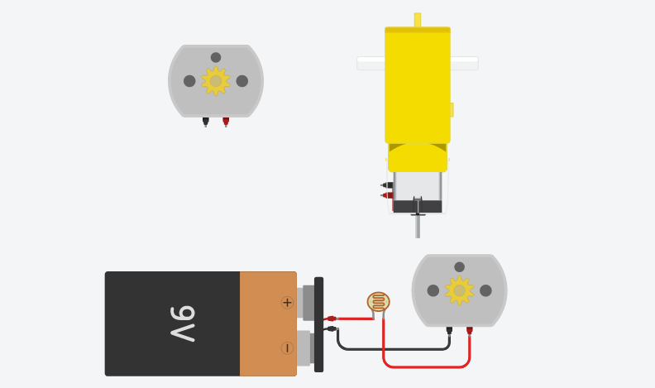
Motores CC en Tinkercad
Motor de CC
Motor de Aficionado
Starters Motor de CC

Slide 5

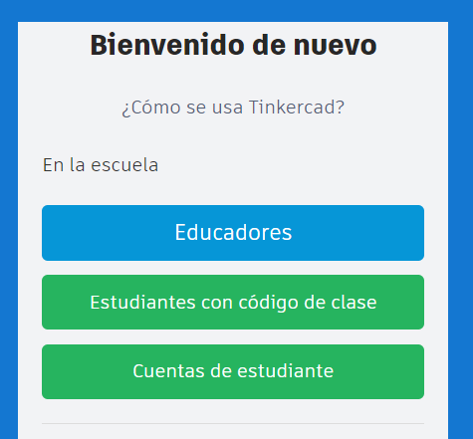

¿Cómo empezamos?
En primer lugar debes crearte una cuenta en el sitio web de TINKERCAD
Da clic en el botón registrarse en la parte superior derecha.
Da clic en estudiantes con código de clase
Se trabajará con Actividades por Clase, definidas por un único código de clase para el año escolar.

Slide 6
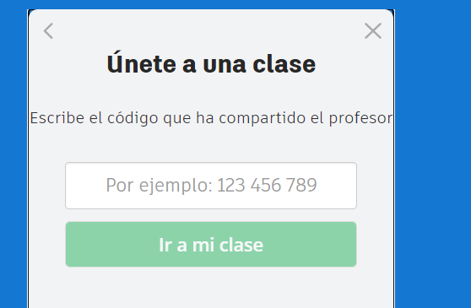

¿Cómo empezamos?
Se abrirá la ventana: Únete a una clase.
Coloca el código de clase en el espacio en blanco señalado
El código de la clase es:

Slide 7
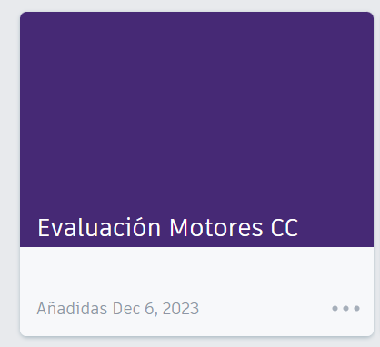
Visualiza las actividades de la clase
Realiza los montajes y responde las preguntas en la plataforma

Slide 8
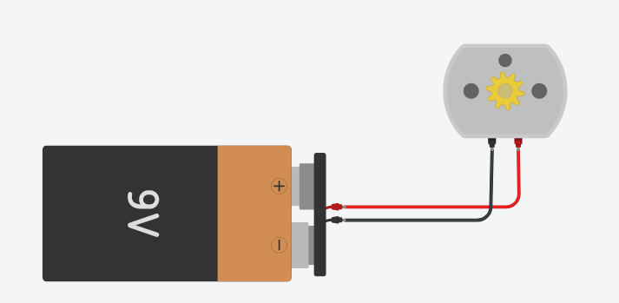
Realiza el siguiente montaje
Corre la simulación y responde en la plataforma:
¿Qué sucede al iniciar la simulación?
¿Cuál es el sentido o signo de giro?
Invierte la conexión del motor con la batería y simula. ¿Notas un cambio?¿Cuál?

Slide 9
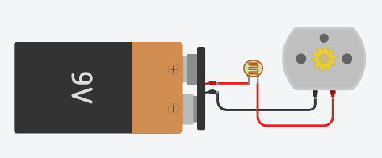
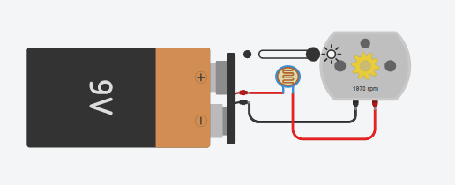
Realiza el siguiente montaje
Fotorresistencia
Corre la simulación y responde:
Cual es el comportamiento del motor en oscuridad
Cual es el comportamiento del motor en presencia de luz
¿Cuál es la función de la fotorresistencia?
Al correr la simulación le das click a la fotorresistencia, se activara una barra que indica luz y oscuridad

Slide 10
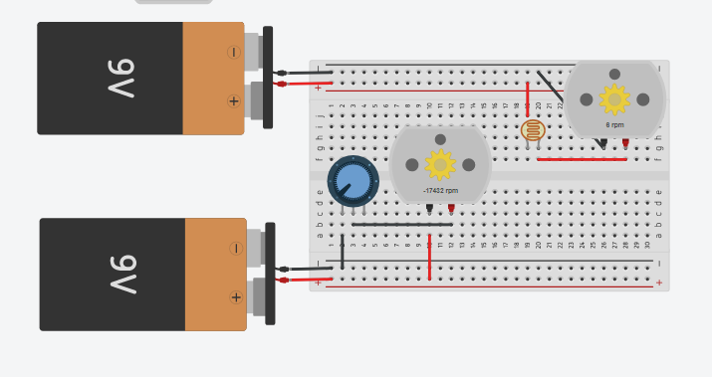
Realiza el siguiente montaje
Potenciómetro 250 kΩ
Corre la simulación y responde:
¿Qué sucede al mover la rueda del potenciómetro?
Describe el comportamiento del motor con el potenciómetro.
Establece una similitud y una diferencia entre ambos circuitos.

